Slide 1


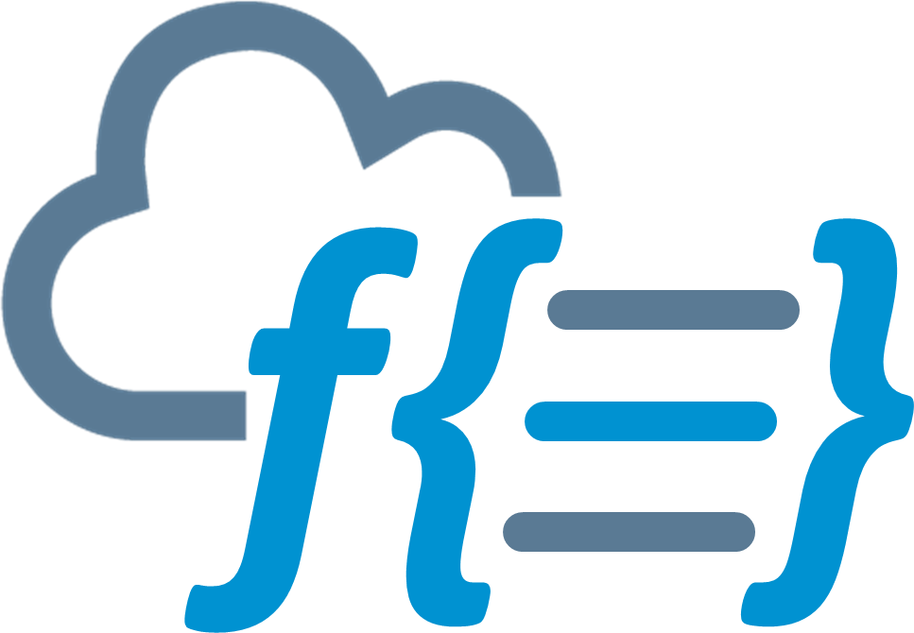
Cloud-native
Unit:
Serverless Architectures
(2) Architekturen + API-Gateways

Slide 2


Urheberrechtshinweise
Diese Folien werden zum Zwecke einer praktikablen und pragmatischen Nutzbarkeit im Rahmen der CC0 1.0 Lizenz bereitgestellt.
Sie dürfen die Inhalte also kopieren, verändern, verbreiten, mit eigenen Inhalten mixen, auch zu kommerziellen Zwecken, und ohne um weitere Erlaubnis bitten zu müssen.
Eine Nennung des Autors ist nicht erforderlich (aber natürlich gern gesehen, wenn problemlos möglich).
Diese Folien sind insb. für die Lehre an Hochschulen konzipiert und machen daher vom §51 UrhG (Zitate) Gebrauch.
Die CC0 Lizenz überträgt sich nicht auf zitierte Quellen. Hier sind bei der Nutzung natürlich die Bedingungen der entsprechenden Quellen zu beachten.
Die Quellenangaben finden sich auf den entsprechenden Folien.

Slide 3
Kapitel 12
Serverless Architekturen
12.1 Eigenschaften von Microservices
12.2 Integrationsmuster für Microservices
12.3 Architekturelle Sicherheit
12.4 Skalierung von Microservices
12.5 Prinzipien zur Entwicklung von Microservices
12.6 Serverless-Architekturen
Architekturelle Konsequenzen von Serverless-Limitierungen
Das API-Gateway Pattern
Abgrenzung zu Microservices

Slide 4
Inhaltsverzeichnis
Überblick über Units und Themen dieses Moduls
Unit 01
Cloud Computing
Unit 02
DevOps
Unit 03
Infrastructure as Code
Unit 10
Domain
Driven
Design
Unit 04
Standardisierte
Deployment Units
Unit 05
Container
Orchestrierung
Unit 06
FaaS
Unit 07
Microservice
Architekturen
Unit 08
Serverless
Architekturen
Unit 09
Monitorbare
Architekturen

Slide 5
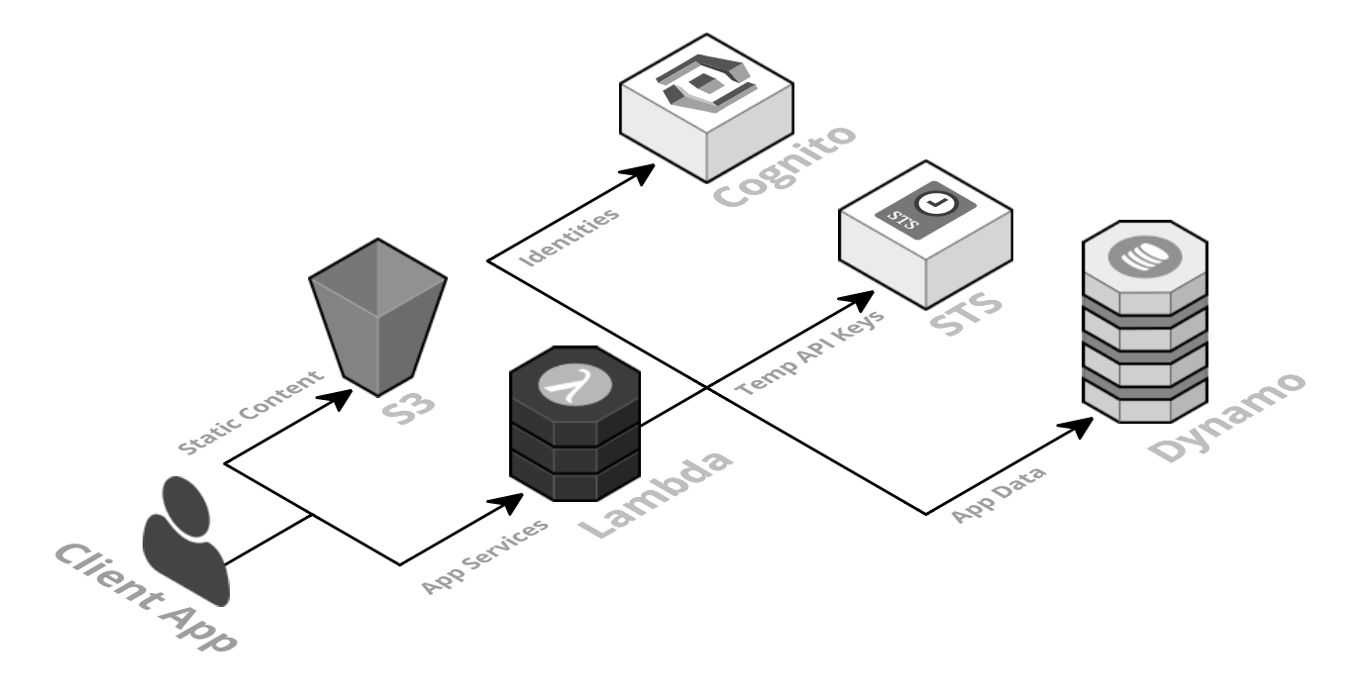
Inhalte
Was ist Serverless?
Limitierungen von Serverless
Serverless Architekturen
Abgrenzung zu Microservices

Slide 6
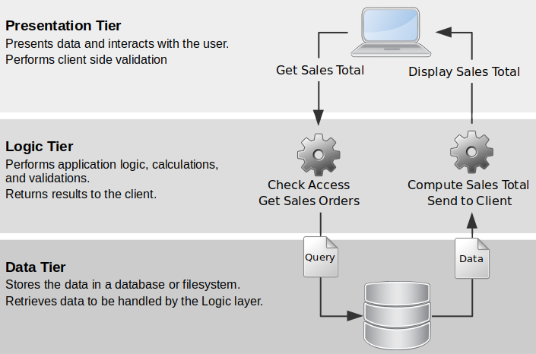
wie wird Serverless eingesetzt?
Multitier-Architekturen
Die Drei-Schichten-Architektur ist ein oft genutztes Muster für Anwendungen
  Presentation Tier
  Logic Tier
  Data Tier
Jede Schicht kann unabhängig voneinander skaliert werden
Da FaaS zustandslos konzipiert ist, bietet es sich für den Data Tier nicht an
Serverless-Konzepte werden daher meist auf folgenden Ebenen eingesetzt:
  Logic Tier
  Presentation Tier (Web Serving, eher seltener)
Dies kann in Reinform oder auch in Kombination mit anderen Ansätzen wie Microservices oder SOA-Monolithen erfolgen
Quelle: The Odoo architecture, O‘Reilly

Slide 7




Konzentration auf das wesentliche
Welche Funktionalität sollte Serverless implementiert werden?
In Serverless Architekturen werden meist nur dann Anwendungs-spezifische Funktionen bereitgestellt, wenn:
  Funktionalität ist sicherheitsrelevant ist und muss vom Dienstanbieter in einer kontrollierten Laufzeitumgebung ausgeführt werden.
  Die Funktionalität ist für Consumer-Clients oder Edge-Geräte zu Processing- oder datenintensiv.
  Die Funktionalität ist so Domänen-, Problem- oder Anwendungs-spezifisch, dass kein externer Drittanbieter-Dienst existiert
Endpunkte für Anwendungs-spezifischen Funktionen werden meist mittels HTTP-/ REST-basierten APIs bereitgestellt

Slide 8
technische Entscheidungen
In Serverless Architekturen
Querschnittslogik (Authentifizierung, Persistenz, …) wird an externe Drittanbietern-Dienste delegiert
Die Workflow-Steuerung von Services wird vom Service-Provider zum Service-Consumer verlagert und über bereitgestellte Anwendungen durchgeführt
Client- oder Edge-Geräte verbinden Services von Drittanbietern häufig direkt (kann durch API-Gateways teilweise etwas reduziert werden)
Diese Consumer-Orchestrierung hat folgende Auswirkungen:
  Der Service-Consumer stellt die für die Service-Orchestrierung erforderlichen Ressourcen bereit
  Da die Service-Komposition außerhalb des Bereichs der FaaS-Plattform erfolgt, werden Double-Spending-Probleme vermieden
  Dezentralere Gesamtarchitektur
Double Spending Problem

Slide 9
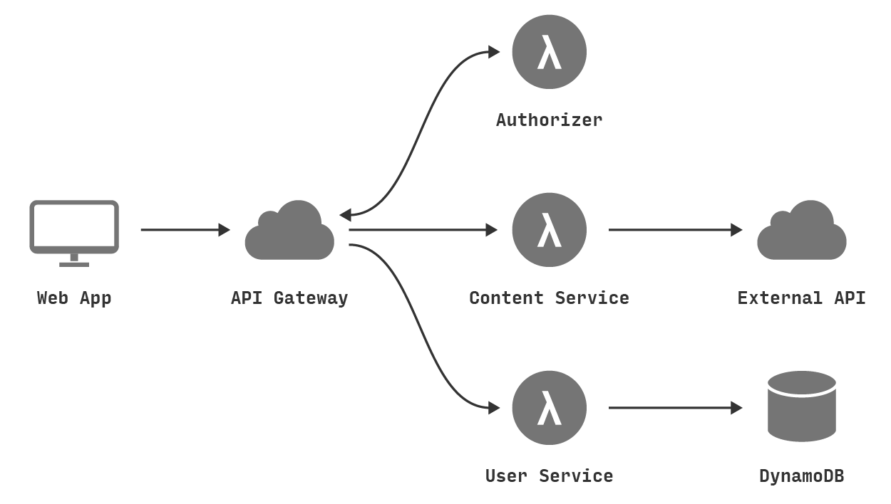
API-Gateways
Einleitung
Ein API-Gateway ist ein Teil einer Architektur, die verwendet wird, um den Zugriff auf mehrere APIs zu verwalten
Wird zwischen dem Client und den einzelnen APIs in einem System platziert
Bietet nach außen einen zentralen Endpunkt an
Anforderungen von verschiedenen Clients (Webbrowsern, mobilen Apps, …) werden an verschiedene APIs weitergeleitet
API-Gateways erleichtern die effiziente Verwaltung und einheitliche Bereitstellung einer Vielzahl von APIs
Funktionen von API-Gateways
Authentifizierung und Autorisierung
von Benutzern die auf die API zugreifen dürfen
Lastverteilung
Weiterleitung von Anfragen an verschiedene APIs, um so die Last auf mehrere Systeme zu verteilen
API-Management
Schnittstelle zur Verwaltung von APIs (hinzufügen, aktualisieren, löschen)
Caching
Proxy-Cache um die Anzahl wiederkehrender Anfragen an APIs zu reduzieren
Rate Limiting
Für eine API wird eine maximale Anzahl von Anfragen pro Zeiteinheit festlegt, die ein Client senden darf

Slide 10
API-Gateways
Adressieren Nachteile von Service-Architekturen
Viele APIs/Schnittstellen für Clients
werden dann problematisch, wenn sich die Backends verändern
Größere Angriffsfläche
Eigentlich interne Schnittstellen von Services müssen für Clients auch von extern erreichbar sein
Querschnittliche Belange (Cross-cutting)
Häufig erforderliche und wiederkehrende Funktionalitäten sind pro Service zu definieren
  Authentifizierung
  SSL-Terminierung
  Rate Limiting und Throttling
  Same-Origin-Policy (CORS, Cross.Origin-Resource- Sharing)

Slide 11

API-Gateways
Einsatzprinzipien
Die Kommunikation der Clients zu den Upstream Services verläuft immer über das API-Gateway als einheitlichem Endpunkt
Die Clients müssen folglich auch nur noch eine Adresse kennen
Somit ist eine Hauptaufgabe eines API-Gateways das Reverse Proxying
In dieser zentralen Stelle lassen sich querschnittliche Belange dann zentral umsetzen, sodass diese nicht von jedem Service separat bereitgestellt werden müssen, wie bspw. einheitliche CORS-Regeln (Same-Origin-Policy) oder Authentication

Slide 12
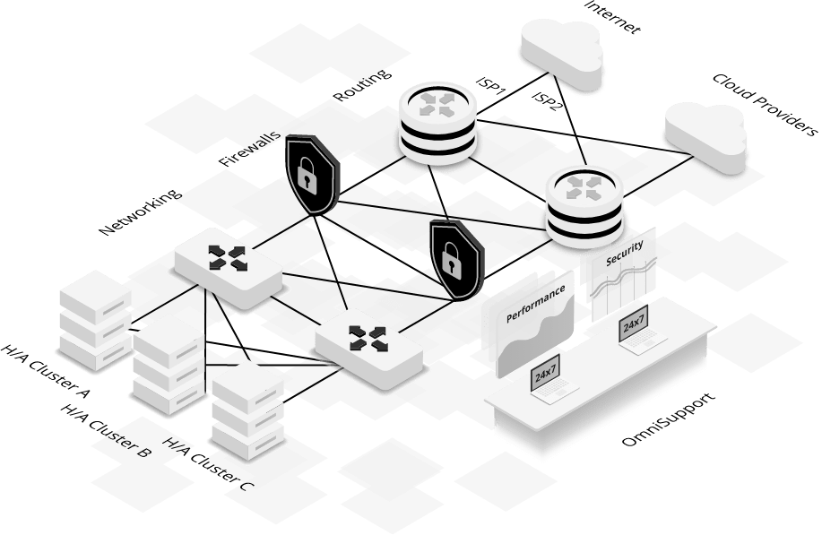
API-Gateway
Ja oder nein?
Kernargumente für ein Gateway sind die Einfachheit für Clients und die Kapselung der Service-Architektur nach außen
Bei mehr als einen Endpunkt, ist es oft hilfreich diese zu bündeln
Die Verwaltung von "Endpunktlisten" in Clients sollte vermieden werden
Da Architekturen sich gem. der DevOps Philosophie evolutionär entwickeln, werden sich im Laufe der Zeit auch die Endpunkte immer wieder ändern
API-Gateways vermeiden, dass Clients Änderungen direkt ausgesetzt werden und ermöglichen es, APIs kompatibel zu halten, selbst wenn sich die Service-Landschaft sich immer wieder verändert
Zu berücksichtigende Randbedingungen:
Ein API-Gateway ist ein konzeptioneller Single Point of Failure, der in die Architektur eingebracht wird.
Damit ergibt sich eine Reihe von Anforderungen an die Verfügbarkeit, Belastbarkeit und an die Fähigkeiten des Gateways.
Ein Gateway muss mindestens so verfügbar sein, wie die Höchstanforderung an einen beliebigen Service dahinter.
Es muss auch alle Kommunikationstechnologien unterstützen, welche die aufgerufenen Services benötigen (beispielsweise HTTP/2 oder Websockets)

Slide 13
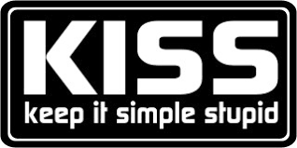
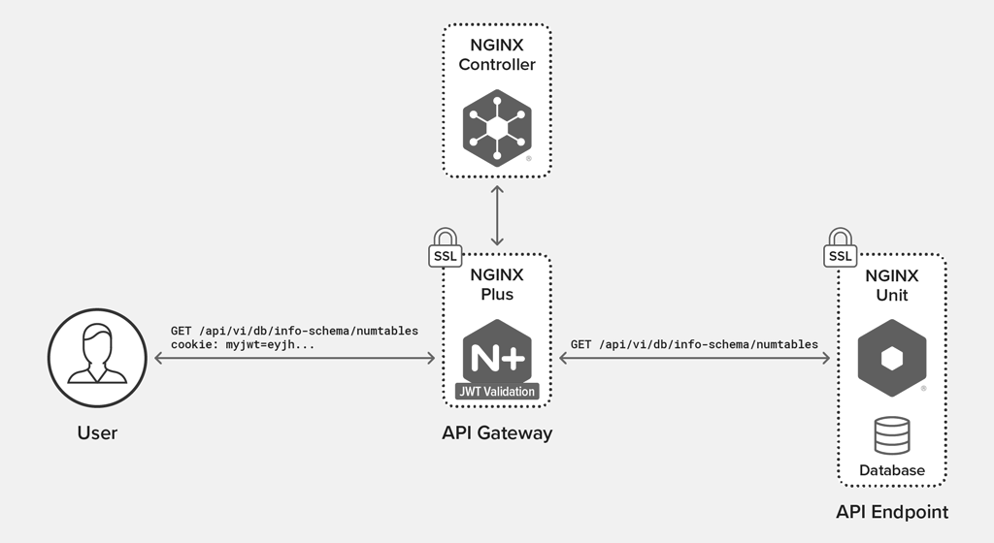
API-Gateway
Empfehlungen zum „richtigen“ Einsatz
Einige API-Gateway Produkte versprechen unzählige Features mit entsprechender Auswirkung auf die Komplexität
Ein Austausch eines API-Gateways ist meist problemlos möglich und für die Clients völlig transparent
Daher kann man exakte Anforderungen abwarten und komplexere Lösungen erst bei Bedarf einführen
Man sollte vermeiden, Geschäftslogik oder "Features" aus den Services in das Gateway zu verschieben
Das führt oft zu unübersichtlichen und schwer zu wartenden Systemen mit vielen Abhängigkeiten zum API-Gateway
Avoid overambitious API Gateways
Einfache API-Gateways lassen sich auch mit Reverse Proxies wie bspw. NGINX realisieren. NGINX ist der Standard Ingress Controller in Kubernetes. Anders ausgedrückt. Ein Kubernetes Ingress kann oft als API-Gateway schon ausreichen.

Slide 14
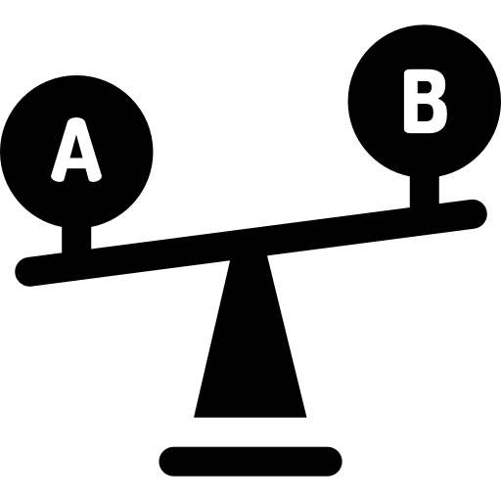
Vor- und Nachteile
Von Serverless Architekturen
Vorteile
Nachteile
Skalierbarkeit
Services einfach zu skalieren, da Cloud-Provider automatisch Ressourcen bereitstellen und bedarfsgerecht skalieren
Kosten
Services sind oft kosteneffektiver, da nur für tatsächlich genutzte Ressourcen abgerechnet werden (Scale-to-Zero)
Wartung
Services sind oft einfacher zu warten, da Cloud-Provider die zugrunde liegende Infrastruktur und die Wartung übernimmt
Kaltstartprobleme
Services können eine Verzögerung beim ersten Start aufweisen, da die erforderlichen Ressourcen erst angefahren werden müssen
Limitierungen
Services können bestimmte Einschränkungen aufweisen, wie z.B. begrenzte CPU- und Speicherkapazitäten, limitierte Laufzeiten
Debugging
Services können schwieriger zu debuggen sein, da sie aus vielen kleineren Funktionen bestehen, die in unterschiedlichen Umgebungen ausgeführt werden
Man sollte Vor- und Nachteile von Serverless bei der Wahl geeigneter Use Cases für Serverless zu berücksichtigen.

Slide 15
Zusammenfassung
Und Abgrenzung zu Microservices
Serverlose Architekturen sind Designs, die konsequenter als Microservices Drittanbieter BaaS-Dienste (Backend as a Service) nutzen
Benutzerdefinierter Code wird auf ein Minimum reduziert (Logic-Tier) und in verwalteten, kurzlebigen Containern auf einer FaaS-Plattform (Function as a Service) ausgeführt.
Dadurch entfällt bei Serverless-Architekturen ein Großteil der Notwendigkeit für Always-on Komponenten
Serverless Architekturen können von reduzierten Betriebskosten, Komplexität und schnelleren Entwicklungszyklen (Time-to-Market) profitieren
Dies wird allerdings durch eine erhöhte Abhängigkeit von Cloud-Providern und unterstützenden BaaS-Diensten erkauft
Abgrenzung zu Microservices
Serverless und Microservice Architekturen widersprechen sich nicht.
Sie können gemeinsam auftreten und sind kompatibel, da sie viele Gemeinsamkeiten teilen (bspw. die Präferenz für Statelessness aufgrund des Fokus auf horizontaler Skalierbarkeit).
Microservices eignen sich für lang laufende, komplexere Dienste mit hohem Ressourcen- und Managementbedarf.
Demgegenüber führen Serverless-Architekturen Funktionen nur bei Bedarf aus und eignen sich damit insbesondere für die ereignisgesteuerte Abläufe.
Serverless Services können in Microservice-Architekturen als Dienste auftreten und andersherum.

Slide 16
Ausblick
Überblick über Units und Themen dieses Moduls
Unit 01
Cloud Computing
Unit 02
DevOps
Unit 03
Infrastructure as Code
Unit 10
Domain
Driven
Design
Unit 04
Standardisierte
Deployment Units
Unit 05
Container
Orchestrierung
Unit 06
FaaS
Unit 07
Microservice
Architekturen
Unit 08
Serverless
Architekturen
Unit 09
Monitorbare
Architekturen

Slide 17





Kontakt
Disclaimer
Nane Kratzke
+49 451 300-5549
nane.kratzke@th-luebeck.de
kratzke.mylab.th-luebeck.de

